Slide 1
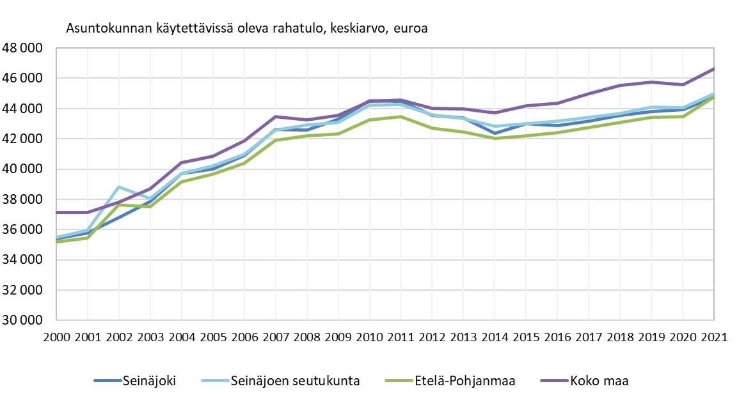
Asuntokuntien käytettävissä oleva tulo alueittain 2000–2022
Tiedot on esitetty viimeisimmän tilastovuoden rahassa

